Slide 1
KDD E MINERAÇÃO DE DADOS
Tarefas de KDD
Prof. Ronaldo R. Goldschmidt
Instituto Militar de Engenharia
Seção de Engenharia de Computação (SE/8)
ronaldo.rgold@ime.eb.br / ronaldo.rgold@gmail.com

Slide 2
TAREFAS DE KDD
Mineração de Regras de Associação
Descoberta de Sequências
Classificação
Regressão
Clusterização / Agrupamento
Previsão de Séries Temporais
Detecção de Desvios
Sumarização
Tarefas Compostas
Meta-Aprendizado

Slide 3
TAREFAS DE KDD
Mineração de Regras de Associação
Descoberta de Sequências
Classificação
Regressão
Clusterização / Agrupamento
Previsão de Séries Temporais
Detecção de Desvios
Sumarização
Tarefas Compostas
Meta-Aprendizado

Slide 4
TAREFAS DE KDD
Mineração de Regras de Associação – Caracterização Intuitiva:
“Consiste em encontrar conjuntos de itens que ocorram simultaneamente de forma frequente em um banco de dados.”

Slide 5
TAREFAS DE KDD
Mineração de Regras de Associação – Exemplo de Aplicação:
“Encontrar produtos que sejam frequentemente vendidos de forma conjunta.”
N. Trans.
Leite
Café
Cerveja
P
ã
o
Manteiga
Arroz
Feij
ã
o
ã
o
ã
o
1
n
ã
o
sim
n
ã
o
sim
sim
n
ã
o
n
ã
o
ã
o
ã
o
ã
o
ã
o
2
sim
n
ã
o
sim
sim
sim
n
ã
o
n
ã
o
ã
o
ã
o
ã
o
3
n
ã
o
s
i
m
n
ã
o
sim
sim
n
ã
o
n
ã
o
ã
o
s
i
m
ã
o
ã
o
ã
o
4
s
i
m
s
i
m
n
ã
o
sim
sim
n
ã
o
n
ã
o
s
i
m
s
i
m
ã
o
ã
o
ã
o
5
n
ã
o
n
ã
o
s
i
m
n
ã
o
n
ã
o
n
ã
o
n
ã
o
ã
o
ã
o
s
i
m
ã
o
ã
o
ã
o
ã
o
6
n
ã
o
n
ã
o
n
ã
o
n
ã
o
s
i
m
n
ã
o
n
ã
o
ã
o
ã
o
ã
o
ã
o
s
i
m
ã
o
ã
o
7
n
ã
o
n
ã
o
n
ã
o
s
i
m
n
ã
o
n
ã
o
n
ã
o
ã
o
ã
o
ã
o
s
i
m
ã
o
ã
o
ã
o
8
n
ã
o
n
ã
o
n
ã
o
n
ã
o
n
ã
o
n
ã
o
s
i
m
ã
o
ã
o
ã
o
ã
o
ã
o
ã
o
s
i
m
9
n
ã
o
n
ã
o
n
ã
o
n
ã
o
n
ã
o
s
i
m
s
i
m
ã
o
ã
o
ã
o
ã
o
ã
o
s
i
m
s
i
m
10
n
ã
o
n
ã
o
n
ã
o
n
ã
o
n
ã
o
s
i
m
n
ã
o
ã
o
ã
o
ã
o
ã
o
ã
o
s
i
m
ã
o

Slide 6
TAREFAS DE KDD
Regras de Associação – Formato Basket:
Nº Transação
Item
1
Café
1
Pão
1
Manteiga
2
Leite
2
Cerveja
2
Pão
2
Manteiga
…
…

Slide 7
TAREFAS DE KDD
Regras de Associação – Algumas Definições:
Def: Transação: Elemento de ligação existente em cada ocorrência de itens no conjunto de dados.
Def: Regra de Associação: X→Y, onde X e Y são itemsets (conjuntos de itens) tais que X∩Y=∅.
Def: Regra de Associação Frequente: se |X ∪ Y|/|D|>=minsup.
Def: Regra de Associação Válida: se |X ∪ Y|/|X|>= minconf.
Def: K-Itemset é um itemset contendo exatamente k itens

Slide 8
TAREFAS DE KDD
Mineração de Regras de Associação – Formalização:
“Consiste em encontrar regras de associação frequentes e válidas em um conjunto de dados, a partir da especificação dos parâmetros de suporte e confiança mínimos.”
Exemplos de Regras de Associação:
{Leite} → {Açúcar}
{Pão, Manteiga} → {Café}

Slide 9
TAREFAS DE KDD
MINERAÇÃO DE REGRAS DE ASSOCIAÇÃO
EXEMPLOS DE ALGORITMOS:
APRIORI
DHP – DIRECT HASHING AND PRUNING
PARTITION
DIC – DYNAMIC ITEMSET COUNTING

Slide 10
TAREFAS DE KDD
Mineração de Regras de Associação – Estrutura Comum:
Identificação dos conjuntos de itens frequentes:
|X ∪ Y| / |D| >= MinSup (Suporte Mínimo)
Maior custo computacional
Identificação, dentre os conjuntos de itens frequentes, quais as regras válidas:
|X ∪ Y| / |X| >= MinConf (Confiança Mínima )

Slide 11
TAREFAS DE KDD
Mineração de Regras de Associação – Estrutura Comum:
Baseia-se na propriedade de anti-monotonicidade do suporte:
“Um k-itemset somente pode ser frequente se todos os seus (k-1)-subconjuntos forem frequentes”

Slide 12
TAREFAS DE KDD
Mineração de Regras de Associação – Exemplo:
Considere o seguinte Conjunto de Dados:
N. Trans.
Leite
Café
Cerveja
P
ã
o
Manteiga
Arroz
Feij
ã
o
ã
o
ã
o
1
n
ã
o
sim
n
ã
o
sim
sim
n
ã
o
n
ã
o
ã
o
ã
o
ã
o
ã
o
2
sim
n
ã
o
sim
sim
sim
n
ã
o
n
ã
o
ã
o
ã
o
ã
o
3
n
ã
o
s
i
m
n
ã
o
sim
sim
n
ã
o
n
ã
o
ã
o
s
i
m
ã
o
ã
o
ã
o
4
s
i
m
s
i
m
n
ã
o
sim
sim
n
ã
o
n
ã
o
s
i
m
s
i
m
ã
o
ã
o
ã
o
5
n
ã
o
n
ã
o
s
i
m
n
ã
o
n
ã
o
n
ã
o
n
ã
o
ã
o
ã
o
s
i
m
ã
o
ã
o
ã
o
ã
o
6
n
ã
o
n
ã
o
n
ã
o
n
ã
o
s
i
m
n
ã
o
n
ã
o
ã
o
ã
o
ã
o
ã
o
s
i
m
ã
o
ã
o
7
n
ã
o
n
ã
o
n
ã
o
s
i
m
n
ã
o
n
ã
o
n
ã
o
ã
o
ã
o
ã
o
s
i
m
ã
o
ã
o
ã
o
8
n
ã
o
n
ã
o
n
ã
o
n
ã
o
n
ã
o
n
ã
o
s
i
m
ã
o
ã
o
ã
o
ã
o
ã
o
ã
o
s
i
m
9
n
ã
o
n
ã
o
n
ã
o
n
ã
o
n
ã
o
s
i
m
s
i
m
ã
o
ã
o
ã
o
ã
o
ã
o
s
i
m
s
i
m
10
n
ã
o
n
ã
o
n
ã
o
n
ã
o
n
ã
o
s
i
m
n
ã
o
ã
o
ã
o
ã
o
ã
o
ã
o
s
i
m
ã
o

Slide 13
TAREFAS DE KDD
Mineração de Regras de Associação – Exemplo:
Algumas Regras Descobertas:
  Regra: SE (café) ENTÃO (pão).
  Regra: SE (café) ENTÃO (manteiga).
  Regra: SE (pão) ENTÃO (manteiga).
  Regra: SE (manteiga) ENTÃO (pão).
  Regra: SE (café E pão) ENTÃO (manteiga).
  Regra: SE (café E manteiga) ENTÃO (pão).
  Regra: SE (café) ENTÃO (manteiga E pão).

Slide 14
TAREFAS DE KDD
Regras de Associação – Como obtê-las?
Fase I: Definir os valores de suporte e confiança mínimos:
MinSup = 0,3
MinConf = 0,8

Slide 15
TAREFAS DE KDD
Regras de Associação – Como obtê-las?
Fase II: Identificar os conjuntos de itens frequentes:
1ª Iteração:
1 -
Itemsets
Suportes
Leite
0,2
Café
0,3
Cerveja
0,2
Pão
0,5
Manteiga
0,5
Arroz
0,2
Feijão
0,2

Slide 16
TAREFAS DE KDD
Regras de Associação – Como obtê-las?
Fase II: Identificar os conjuntos de itens frequentes:
1ª Iteração:
1 -
Itemsets
Suportes
Leite
0,2
Café
0,3
Cerveja
0,2
Pão
0,5
Manteiga
0,5
Arroz
0,2
Feijão
0,2

Slide 17
TAREFAS DE KDD
Regras de Associação – Como obtê-las?
Fase II: Identificar os conjuntos de itens frequentes:
2ª Iteração: Combinar os 1-itemsets identificados anteriormente
2 -
Itemsets
Suportes
Café , Pão
0,3
Café , Manteiga
0,3
Pão , Manteiga
0,4

Slide 18
TAREFAS DE KDD
Regras de Associação – Como obtê-las?
Fase II: Identificar os conjuntos de itens frequentes:
2ª Iteração: Combinar os 1-itemsets identificados anteriormente
2 -
Itemsets
Suportes
Café , Pão
0,3
Café , Manteiga
0,3
Pão , Manteiga
0,4

Slide 19
TAREFAS DE KDD
Regras de Associação – Como obtê-las?
Fase II: Identificar os conjuntos de itens frequentes:
3ª Iteração: Combinar os 2-itemsets identificados anteriormente
3 -
Itemsets
Suportes
Café , Pão , Manteiga
0,3

Slide 20
TAREFAS DE KDD
Regras de Associação – Como obtê-las?
Fase II: Identificar os conjuntos de itens frequentes:
3ª Iteração: Combinar os 2-itemsets identificados anteriormente
3 -
Itemsets
Suportes
Café , Pão , Manteiga
0,3

Slide 21
TAREFAS DE KDD
Regras de Associação – Como obtê-las?
Fase II: Identificar os conjuntos de itens frequentes:
Lista de todos os k-itemsets freqüentes obtidos (K ≥ 2)
- Café e Pão,
- Café e Manteiga,
- Pão e Manteiga,
- Café e Pão e Manteiga

Slide 22
TAREFAS DE KDD
Regras de Associação – Como obtê-las?
Fase III: Identificação das Regras Válidas:
Conjunto de itens: {café, pão}.
SE café ENTÃO pão. Conf = 1,0.
SE pão ENTÃO café. Conf = 0,6.
Conjunto de itens: {café, manteiga}.
SE café ENTÃO manteiga. Conf = 1,0.
SE manteiga ENTÃO café. Conf = 0,6.
Conjunto de itens: {manteiga, pão}.
SE manteiga ENTÃO pão. Conf = 0,8.
SE pão ENTÃO manteiga. Conf = 0,8.

Slide 23
TAREFAS DE KDD
Regras de Associação – Como obtê-las?
Fase III: Identificação das Regras Válidas:
Conjunto de itens: {café, manteiga, pão}.
SE café, pão ENTÃO manteiga. Conf = 1,0.
SE café, manteiga ENTÃO pão. Conf = 1,0.
SE manteiga, pão ENTÃO café. Conf = 0,75.
SE café ENTÃO pão, manteiga. Conf = 1,0.
SE pão ENTÃO café, manteiga. Conf = 0,6.
SE manteiga ENTÃO café, pão. Conf = 0,6.
Finalmente, seleciona-se regras com Conf. maior ou igual ao valor mínimo especificado pelo usuário (MinConf = 0,8).

Slide 24
TAREFAS DE KDD
Regras de Associação – Regras Obtidas no Exemplo:
SE café ENTÃO pão.
SE café ENTÃO manteiga.
SE manteiga ENTÃO pão.
SE pão ENTÃO manteiga.
SE café,pão ENTÃO manteiga.
SE café, manteiga ENTÃO pão.
SE café ENTÃO pão, manteiga.

Slide 25
TAREFAS DE KDD
MINERAÇÃO DE REGRAS DE ASSOCIAÇÃO
EXEMPLOS DE APLICAÇÕES
MARKETING
PESQUISAS CIENTÍFICAS – PADRÕES SIMULTÂNEOS
CLASSIFICAÇÃO POR REGRAS DE ASSOCIAÇÃO

Slide 26
TAREFAS DE KDD
Regras de Associação Generalizadas – Caracterização Intuitiva:
A descoberta de associações generalizadas é uma extensão da tarefa de descoberta de associações.
Sua compreensão depende da percepção de que é comum a existência de hierarquia e abstração entre conceitos.
Exemplo: Calça e camisa são tipos de roupa. Tênis e sapato são especializações do conceito calçado. Algumas regras:
camisa → sapato
roupa → sapato
camisa → calçado
roupa → calçado

Slide 27
TAREFAS DE KDD
Regras de Associação Generalizadas – Estratégias de Busca:
Independente do Nível de Abstração:
Consiste em percorrer todos os níveis da árvore de conceitos, sem utilizar conhecimento prévio acerca dos conjuntos de itens frequentes para eliminar alternativas de busca.
Esta estratégia demanda um maior volume de processamento.

Slide 28
TAREFAS DE KDD
Regras de Associação Generalizadas – Estratégias de Busca:
Máscara de Filtragem de um Item:
Um item do i-ésimo nível hierárquico de conceitos é analisado, se e somente se, o seu nó filho do (i-1)-ésimo nível for frequente.
Nesta abordagem, uma associação específica somente é analisada a partir de uma associação mais geral, que seja frequente.

Slide 29
TAREFAS DE KDD
Regras de Associação Generalizadas – Estratégias de Busca:
Máscara de Filtragem de K-Itemsets:
Um K-Itemset do i-ésimo nível hierárquico de conceitos é analisado, se e somente se, seus nós filhos (K-Itemsets) do (i-1)-ésimo nível forem frequentes.

Slide 30
TAREFAS DE KDD
Mineração de Regras de Associação
Descoberta de Sequências
Classificação
Regressão
Clusterização / Agrupamento
Previsão de Séries Temporais
Detecção de Desvios
Sumarização
Tarefas Compostas
Meta-Aprendizado

Slide 31
TAREFAS DE KDD
Descoberta de Sequências – Caracterização Intuitiva:
Extensão da Mineração de Associações: aspecto “temporal”.
Regras de Associação: Padrões intra-transação
Sequências: Padrões inter-transação (mais complexa)
Exemplos de Aplicação:
Histórico de itens comprados por consumidores ao longo de um período
Histórico de acessos a páginas de um site pelos usuários da web.

Slide 32
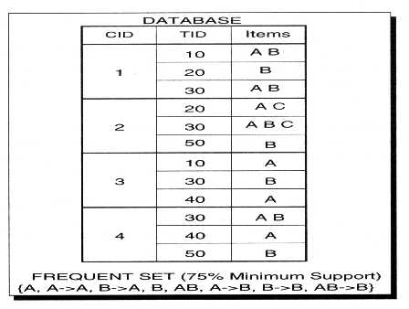
TAREFAS DE KDD
Descoberta de Sequências – Formalização:
“Consiste em encontrar sequências frequentes em um banco de dados, a partir da especificação do parâmetro de suporte mínimo.”
Ex:

Slide 33
TAREFAS DE KDD
Descoberta de Sequências – Definições Relevantes:
Def: Sequência: Lista ordenada de Itemsets. Caracterizada por objeto, rótulo temporal e eventos. Cada registro armazena ocorrências de eventos sobre um objeto em um instante de tempo particular. Notação: <s₁s₂...s_{n}>, onde s_{j} é um itemset.
Exemplo:
Consumidores ⇔ objetos
itens comprados ⇔ eventos
Def: O itemset s_{j} é também chamado de elemento da sequência. Cada elemento de uma sequência é denotado por (x₁, x₂, ..., x_{m}), onde x_{j} é um item ou evento.

Slide 34
TAREFAS DE KDD
Descoberta de Sequências – Definições Relevantes:
Def: Uma sequência <a₁a₂...a_{n}> é uma subsequência (ou especialização) de outra sequência <b₁b₂...b_{n}> se existirem inteiros i₁ <i₂ < ... < i_{n} tais que a₁ ⊆ b_{i1}, a₂ ⊆ b_{i2}, ...e a_{n} ⊆ b_{in}.
Exemplo:
< (3) (4, 5) (8) > é uma subsequência de < (7) (3, 8) (9) (4, 5, 6) (8) >, pois (3) ⊆ (3, 8), (4, 5) ⊆ (4, 5, 6) e (8) ⊆ (8).
No entanto, a sequência < (3) (5) > não é uma subsequência de < (3, 5) > e vice versa.

Slide 35
TAREFAS DE KDD
Descoberta de Sequências – Definições Relevantes:
Def: O suporte (ou frequência) de uma sequência α refere-se ao número total de objetos que contêm α.
Def: Dado um limiar definido pelo usuário, denominado suporte mínimo, diz-se que uma sequência é frequente se esta ocorrer mais do que o suporte mínimo.
Def: Uma k-sequência é uma sequência com exatamente k elementos.
Def: Uma sequência é maximal se não for subsequência de nenhuma outra sequência.

Slide 36
TAREFAS DE KDD
Descoberta de Sequências – Algoritmos Específicos:
GSP – Generalized Sequential Patterns
MSDD – Multi Stream Dependency Detection
SPADE – Sequential Pattern Discovery using Equivalence Classes
Baseiam-se na propriedade de anti-monotonicidade do suporte:
“Uma k-sequência somente pode ser frequente se todas as suas (k-1)-subsequências forem frequentes”

Slide 37
TAREFAS DE KDD
Descoberta de Sequências
EXEMPLOS DE APLICAÇÕES
MARKETING
RE-ESTRUTURAÇÃO DE WEB SITES

Slide 38
TAREFAS DE KDD
Sequências Generalizadas – Caracterização Intuitiva:
A descoberta de sequências generalizadas é uma extensão da tarefa de descoberta de sequências.
Utiliza a hierarquia e a abstração entre conceitos eventualmente existentes em cada aplicação.
Exemplo: Calça e camisa são tipos de roupa. Tênis e sapato são especializações do conceito calçado. Exs. sequências generalizadas:
<(roupa) (calçado)>
<(roupa) (sapato)>
<(camisa) (sapato)>
<(camisa, sapato)>
<(roupa, calçado)>

Slide 39
TAREFAS DE KDD
Mineração de Regras de Associação
Descoberta de Sequências
Classificação
Regressão
Clusterização / Agrupamento
Previsão de Séries Temporais
Detecção de Desvios
Sumarização
Tarefas Compostas
Meta-Aprendizado

Slide 40
TAREFAS DE KDD
Classificação – Formalização:
Caracterização do Problema:
ƒ (?)
X₁
X₂
X₃
.
.
.
X_{n}
Y₁
Y₂
.
.
.
Y_{k}
Conj. de Dados
Conj. de Classes

Slide 41
TAREFAS DE KDD
Classificação – Formalização:
Objetivo:
^
ƒ ≅ ƒ
X_{i}
Y_{j}

Slide 42
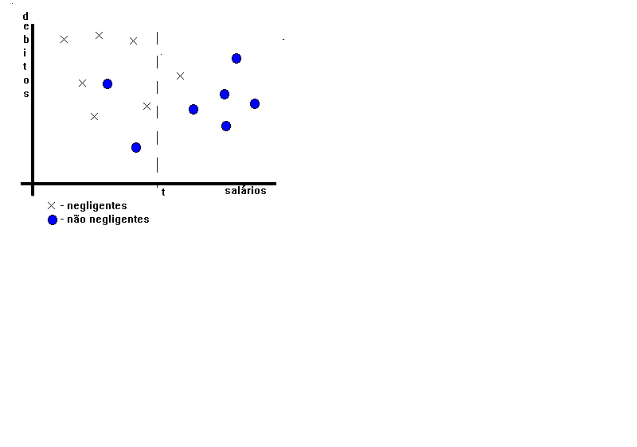
TAREFAS DE KDD
Classificação
EXEMPLO DE HIPÓTESE
^
ƒ ≅ ƒ

Slide 43
TAREFAS DE KDD
Classificação – Formalização:
Nos casos em que a imagem de f é formada por rótulos de classes, a tarefa de inferência indutiva é denominada classificação e toda hipótese h chamada de classificador.
A identificação da função h consiste de um processo de busca no espaço de hipóteses H, pela função que mais se aproxime da função original f. Este processo é denominado aprendizado (Russell e Norvig, 1995).
Todo algoritmo que possa ser utilizado na execução do processo de aprendizado é chamado algoritmo de aprendizado.

Slide 44
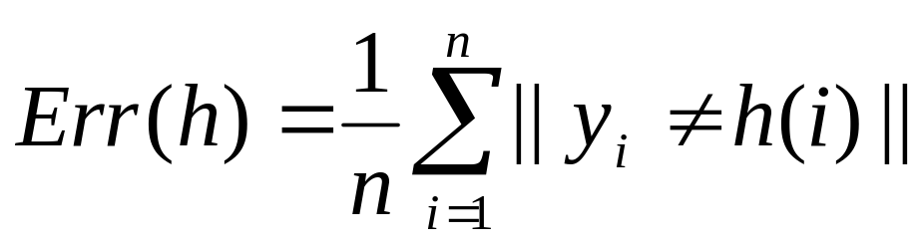
TAREFAS DE KDD
Classificação – Formalização:
O conjunto de todas as hipóteses que podem ser obtidas por um algoritmo de aprendizado L é representado por H_{L}. Cada hipótese pertencente ao H_{L} é representada por h_{L}.
Acurácia da hipótese h: qualidade ou precisão de h em mapear corretamente cada vetor de entradas x em f(x).
Acc(h) = 1 – Err(h)

Slide 45
TAREFAS DE KDD
Classificação – Formalização:
Conjunto de treinamento: (x, f(x)) utilizados na identificação da função h. Conjunto de testes: (x, f(x)) utilizados para avaliar a acurácia de h.
L é uma função L: T → H_{L}, onde T é o espaço de todos os conjuntos de treinamento possíveis para L.

Slide 46
TAREFAS DE KDD
Classificação – Formalização:
Cada algoritmo possui um bias indutivo que direciona o processo de construção dos classificadores.
Bias indutivo: o conjunto de fatores que coletivamente influenciam na seleção de hipóteses [Utgoff, 1986].
O bias de um algoritmo L afeta o processo de aprendizado de duas formas: restringe o tamanho do espaço de hipóteses H_{L}, e impõe uma ordem de preferência sobre as hipóteses em H_{L}.
Teorema NFL (No Free Lunch Theorem) [Wolpert, 1996].

Slide 47
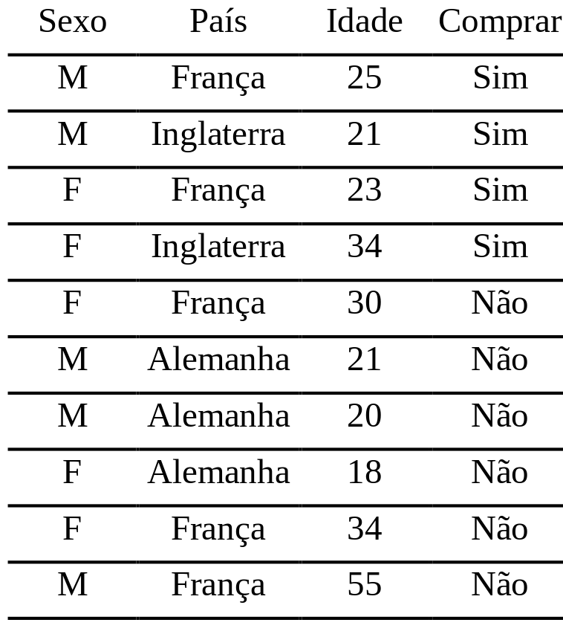
TAREFAS DE KDD
TAREFA: CLASSIFICAÇÃO – UM EXEMPLO DE APLICAÇÃO

Slide 48
TAREFAS DE KDD
TAREFA: CLASSIFICAÇÃO – UM EXEMPLO DE APLICAÇÃO
Algumas Regras:
Se (País = Alemanha) Então Comprar = Não
Se (País = Inglaterra) Então Comprar = Sim
Se (País = França e Idade ≤ 25) Então Comprar = Sim
Se (País = França e Idade > 25) Então Comprar = Não

Slide 49
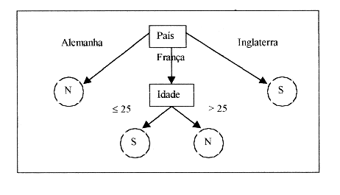
TAREFAS DE KDD
TAREFA: CLASSIFICAÇÃO – UM EXEMPLO DE APLICAÇÃO
Uma Árvore de Decisão:

Slide 50
TAREFAS DE KDD
TAREFA: CLASSIFICAÇÃO
EXEMPLOS DE TÉCNICAS TRADICIONAIS:
REDES NEURAIS → BACKPROPAGATION
ÁRVORES DE DECISÃO → ID3, C4.5
ALGORITMOS GENÉTICOS → RULE EVOLVER
ESTATÍSTICA → CLASSIFICADORES BAYESIANOS
BASEADAS EM INSTÂNCIA → K-NN

Slide 51
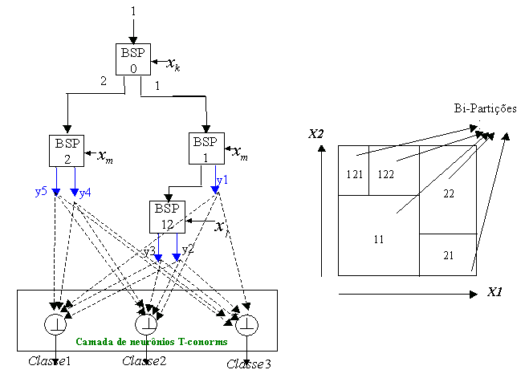
TAREFAS DE KDD
TAREFA: CLASSIFICAÇÃO
TÉCNICA: MODELOS NEURO-FUZZY HIERÁRQUICOS [Contreras, 2002]

Slide 52
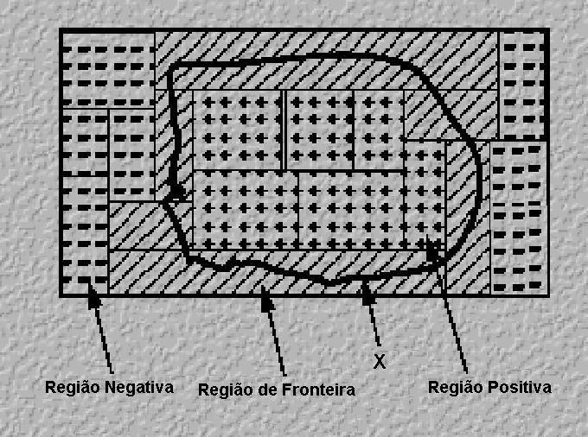
TAREFAS DE KDD
TAREFA: CLASSIFICAÇÃO
TÉCNICA: ROUGH SETS [Cid, 2002]

Slide 53
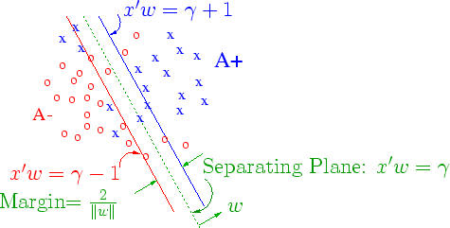
TAREFAS DE KDD
TAREFA: CLASSIFICAÇÃO
TÉCNICA: SVM – SUPPORT VECTOR MACHINES [Haykin, 2002]

Slide 54
TAREFAS DE KDD
TAREFA: CLASSIFICAÇÃO
TÉCNICA: COMITÊS DE CLASSIFICAÇÃO (Meta-Aprendizado)
Classificador 1
Predição 1
Regra de Arbitragem
Predição Final
Instância
Classificador 2
Predição 2
Predição do Árbitro
Árbitro

Slide 55
TAREFAS DE KDD
TAREFA: CLASSIFICAÇÃO
EXEMPLOS DE APLICAÇÕES
FINANÇAS E INVESTIMENTOS
SEGUROS
RECONHECIMENTO DE IMAGEM
RECONHECIMENTO DE VOZ
ETC…

Slide 56
TAREFAS DE KDD
TAREFA: CLASSIFICAÇÃO – Observações Complementares
Uma hipótese pode ser muito específica para o conjunto de treinamento utilizado.
Caso este conjunto não seja suficientemente representativo, o classificador pode ter bom desempenho no conjunto de treinamento, mas não no conjunto de teste.
Diz-se, neste caso, que o classificador ajustou-se em excesso ao conjunto de treinamento, ocorrendo um fenômeno denominado overfitting.

Slide 57
TAREFAS DE KDD
TAREFA: CLASSIFICAÇÃO – Observações Complementares
Por outro lado, quando o classificador ajusta-se muito pouco ao conjunto de treinamento, diz-se que ocorre um underfitting.
Este fenômeno costuma ocorrer em função de parametrizações inadequadas do algoritmo de aprendizado.
Por exemplo, um número de neurônios insuficiente em uma rede neural, ou uma tolerância de erro excessivamente alta.

Slide 58
TAREFAS DE KDD
TAREFA: CLASSIFICAÇÃO – Observações Complementares
Matriz de Confusão de um Classificador – Mostra, para cada classe, o número de classificações corretas em relação ao número de classificações indicadas pelo modelo.
Classes | Predita C₁ | Predita C₂ | ... | Predita C_{k}
Verdadeira C₁ | M(C₁, C₁) | M(C₁, C₂) | ... | M(C₁, C_{k})
Verdadeira C₂ | M(C₂, C₁) | M(C₂, C₂) | ... | M(C₂, C_{k})
... | ... | ... | ... | ...
Verdadeira C_{k} | M(C_{k}, C₁) | M(C_{k}, C₂) | … | M(C_{k}, C_{k})

Slide 59
TAREFAS DE KDD
TAREFA: CLASSIFICAÇÃO – Observações Complementares
Matriz de Confusão de um Classificador – Mostra, para cada classe, o número de classificações corretas em relação ao número de classificações indicadas pelo modelo.
Classes | Predita C₊ | Predita C₋
Verdadeira C₊ | Verdadeiros Positivos | Falsos Negativos
Verdadeira C₋ | Falsos Positivos | Verdadeiros Negativos

Slide 60
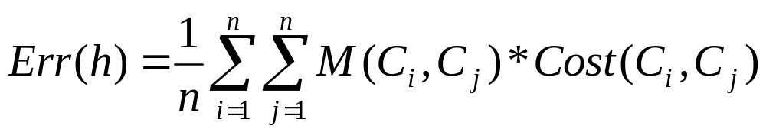
TAREFAS DE KDD
TAREFA: CLASSIFICAÇÃO – Observações Complementares
A matriz de custos pode ser utilizada em determinados algoritmos de aprendizado para compensar a prevalência.
O custo, Cost(Ci, Cj), representa uma penalidade aplicada quando o classificador comete um erro ao rotular exemplos.
Cost(Ci, Cj) = 0 quando i = j
Cost(Ci, Cj) > 0 quando i ≠ j

Slide 61
TAREFAS DE KDD
Mineração de Regras de Associação
Descoberta de Sequências
Classificação
Regressão
Clusterização / Agrupamento
Previsão de Séries Temporais
Detecção de Desvios
Sumarização
Tarefas Compostas
Meta-Aprendizado

Slide 62
TAREFAS DE KDD
Regressão – Formalização:
Caracterização do Problema (análogo à Classificação):
ƒ (?)
X₁
X₂
X₃
.
.
.
X_{n}
Y₁
Y₂
.
.
.
Y_{k}
Conj. de Dados
Conj. de Valores Numéricos (Variáveis Contínuas)

Slide 63
TAREFAS DE KDD
Regressão – Formalização:
Objetivo:
^
ƒ ≅ ƒ
X_{i}
Y_{j}

Slide 64
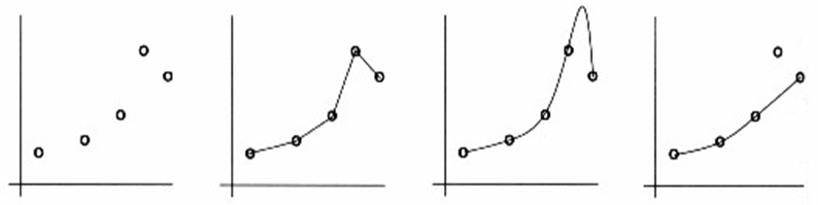
TAREFAS DE KDD
Regressão
EXEMPLOS DE HIPÓTESE
^
ƒ ≅ ƒ

Slide 65
TAREFAS DE KDD
Regressão – Formalização:
Tarefa análoga à Classificação:
Nos casos em que a imagem de f é formada por valores numéricos, a tarefa de inferência indutiva é denominada Regressão e toda hipótese h chamada de Modelo de Regressão.
Processo de aprendizado: busca no espaço de hipóteses H, pela função que mais se aproxime da função original f.
A regressão pode ser: Linear ou Não Linear.

Slide 66
TAREFAS DE KDD
Regressão Linear – Formalização:
Em sua forma mais simples: Regressão Linear Bivariada
Possui duas variáveis:
X → variável independente
Y → variável dependente (função linear da variável X)
Objetivo: Definir valores adequados para os parâmetros α e β (coeficientes de regressão linear) da função:
Y = α + βX

Slide 67
TAREFAS DE KDD
Regressão Linear – Formalização:
Objetivo da Regressão Linear Bivariada: Definir valores adequados para os parâmetros α e β (coeficientes de regressão linear) da função:
Y = α + βX
Ex. de algoritmo: Método dos Mínimos Quadrados (MMQ)
MMQ busca minimizar o erro entre os dados reais e os dados estimados pela função.

Slide 68
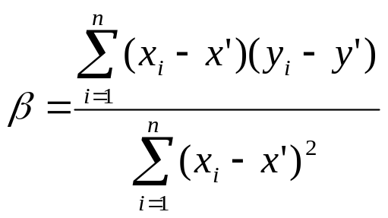

TAREFAS DE KDD
Regressão Linear – Formalização:
Método dos Mínimos Quadrados (MMQ)
Busca minimizar o erro entre os dados reais e os dados estimados pela função Y = α + βX
Sejam n amostras dos dados: (x₁, y₁), (x₂, y₂), ..., (x_{n}, y_{n})
Estimativa dos coeficientes pelo MMQ:
x’ e y’ são as médias dos valores dos atributos X e Y, respectivamente.

Slide 69
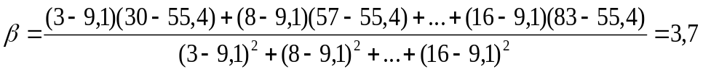

TAREFAS DE KDD
Regressão Linear – Formalização:
Método dos Mínimos Quadrados (MMQ)
Exemplo de Aplicação:
Dados dos funcionários de uma empresa fictícia
X (experiência em anos) | Y (salário anual em R$ 1.000)
03 | 30
08 | 57
09 | 64
13 | 72
03 | 36
06 | 43
11 | 59
21 | 90
01 | 20
16 | 83
x’ = 9,1 e y’ = 55,4
Y = 21,7 + 3,7*X

Slide 70
TAREFAS DE KDD
Regressão Linear – Formalização:
Estendendo: Regressão Linear Múltipla
Possui várias variáveis:
X₁, X₂, ..., X_{k} → várias variáveis independentes
Y → variável dependente (função linear das variáveis X_{i})
Objetivo: Definir valores adequados para os parâmetros α e β₁, β₂, ..., β_{k} (coeficientes de regressão linear) da função:
Y = α + β₁X₁ + β₂X₂ + ... + β_{k}X_{k}
Obs: O MMQ também pode ser estendido para obter os (k + 1) coeficientes.

Slide 71
TAREFAS DE KDD
Regressão Não-Linear – Formalização:
Existem muitos problemas onde os dados não apresentam dependência linear entre si. Nesses casos, podem ser aplicadas técnicas de Regressão Não Linear.
Por exemplo: a Regressão Polinomial (consiste em adicionar ao modelo linear termos polinomiais com grau maior que 1).
Conversão do modelo não-linear em linear por meio de transformações das variáveis.
Problema linear, aplica-se o MMQ.

Slide 72
TAREFAS DE KDD
Mineração de Regras de Associação
Descoberta de Sequências
Classificação
Regressão
Clusterização / Agrupamento
Previsão de Séries Temporais
Detecção de Desvios
Sumarização
Tarefas Compostas
Meta-Aprendizado

Slide 73
TAREFAS DE KDD
Clusterização / Agrupamento – Caracterização Intuitiva:
Também denominada de Agrupamento
Separação dos registros em n “clusters”
Maximizar/Minimizar similaridade intra/inter cluster
X
X
X
X
X
X
X
X
X
X
X
X
X
X
X
X

Slide 74
TAREFAS DE KDD
Clusterização / Agrupamento – Definições Relevantes:
Def: Cluster: Grupo de registros de um conjunto de dados que compartilham propriedades que os tornam similares entre si.
Def: Clusterização: Processo de particionamento de uma base de dados em conjuntos em que o objetivo é maximizar a similaridade intra-cluster e minimizar a similaridade inter-cluster.
Obs: Não envolve rótulos pré-definidos: processo de indução não supervisionada.

Slide 75
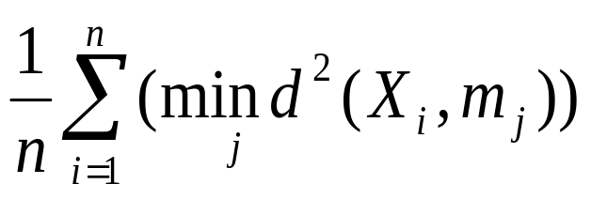
TAREFAS DE KDD
Clusterização / Agrupamento – Formalização:
Sejam:
n pontos de dados x¹, x², ..., x^{n} tais que cada ponto pertença a um espaço k dimensional R^{k}
d: R^{k} x R^{k} → R, uma distância entre pontos de R^{k}
O processo de Clusterização consiste em encontrar m_{j} pontos (centróides dos clusters), j=1,…,r que minimizem a função

Slide 76
TAREFAS DE KDD
Clusterização / Agrupamento – Técnicas Tradicionais:
Redes Neurais
Algoritmos Genéticos
Estatística

Slide 77
TAREFAS DE KDD
Clusterização / Agrupamento – Algoritmos Específicos:
K-Means
Fuzzy K-Means
K-Modes
K-Medoids
K-Prototypes

Slide 78
TAREFAS DE KDD
Clusterização / Agrupamento – Estrutura Comum:
Inicialização: Seleção de um conjunto com k centroides de clusters iniciais no espaço de dados. Esta seleção pode ser aleatória ou de acordo com alguma heurística.
Cálculo da Distância: Calcula a distância euclidiana de cada ponto ou padrão ao centroide de cada cluster. Atribui cada ponto ao cluster cuja distância do ponto ao centroide do cluster seja mínima.

Slide 79
TAREFAS DE KDD
Clusterização / Agrupamento – Estrutura Comum:
Recálculo dos Centroides: Recalcula o centroide de cada cluster pela média dos pontos de dados atribuídos ao respectivo cluster.
Condição de Convergência: Repete os passos 2 e 3 até que o critério de convergência tenha sido atingido. Em geral, considera-se um valor de tolerância do erro quadrado médio global abaixo do qual a distribuição dos pontos de dados pelos clusters é considerada satisfatória.

Slide 80
TAREFAS DE KDD
Clusterização / Agrupamento – Exemplo de Aplicação:
Despesa
(R$ 100)
30
20
10
10
20
30
40
50
Renda (R$ 100)
02 Clusters com Centroides: (10,10) e (40,20)

Slide 81
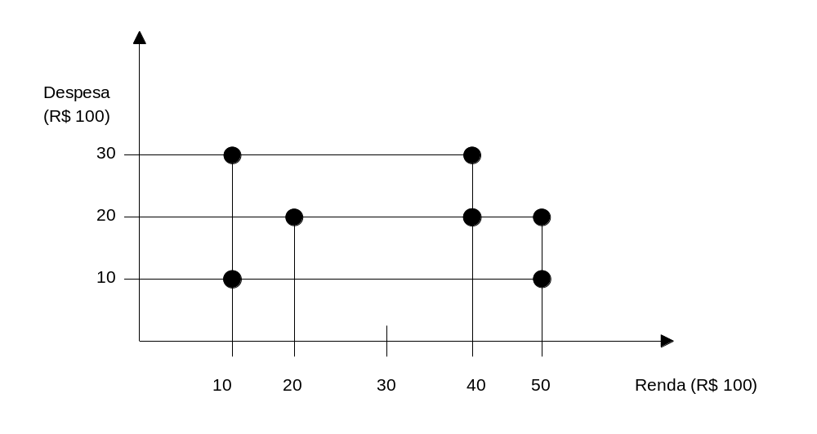
TAREFAS DE KDD
Clusterização / Agrupamento – Exemplo de Aplicação:
Sup. os casos: (50,10), (20,20), (10,30), (40,30) e (50,20)

Slide 82
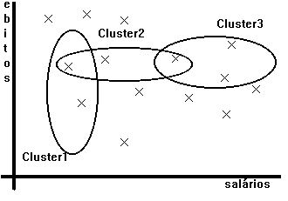
TAREFAS DE KDD
CLUSTERIZAÇÃO / AGRUPAMENTO
TÉCNICA: FUZZY K-MEANS

Slide 83
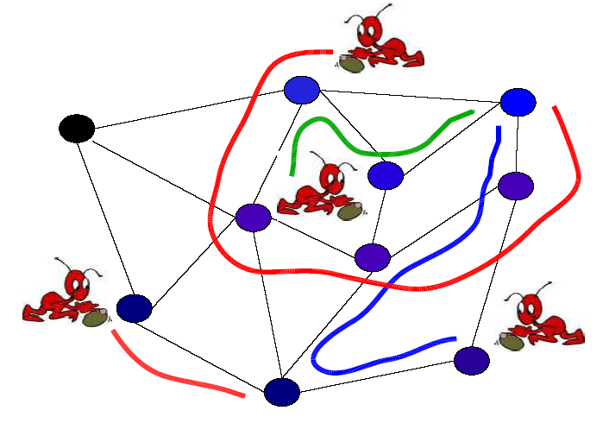
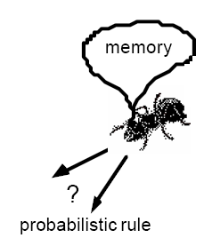
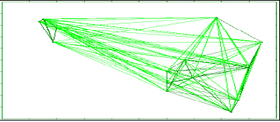
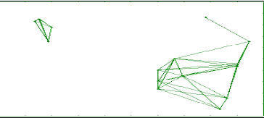
TAREFAS DE KDD
CLUSTERIZAÇÃO / AGRUPAMENTO
TÉCNICA: ACO – ANT COLONY OPTIMIZATION

Slide 84
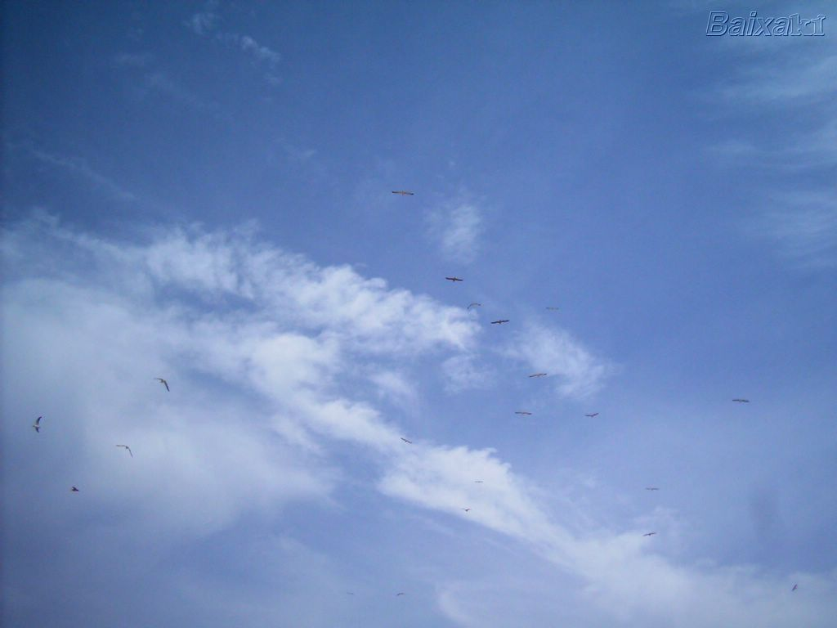
TAREFAS DE KDD
CLUSTERIZAÇÃO / AGRUPAMENTO
TÉCNICA: PSO – PARTICLE SWARM OPTIMIZATION

Slide 85
TAREFAS DE KDD
CLUSTERIZAÇÃO / AGRUPAMENTO
EXEMPLOS DE APLICAÇÕES
MARKETING DIRETO
SEGMENTAÇÃO DE CLIENTES
MINERAÇÃO DE SUB-ESTRUTURAS EM IMAGENS

Slide 86
TAREFAS DE KDD
Mineração de Regras de Associação
Descoberta de Sequências
Classificação
Regressão
Clusterização / Agrupamento
Previsão de Séries Temporais
Detecção de Desvios
Sumarização
Tarefas Compostas
Meta-Aprendizado

Slide 87

TAREFAS DE KDD
Previsão de Séries Temporais – Formalização:
Uma série temporal é um conjunto de observações de um fenômeno ordenadas no tempo.
Representação:
onde:
t é um índice temporal, e
N é o número de observações
Exs:
o consumo mensal de energia elétrica de uma residência.
as vendas diárias de um produto no decorrer de um mês.

Slide 88
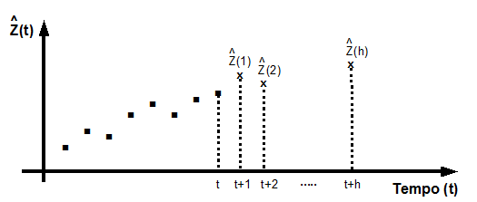
TAREFAS DE KDD
Previsão de Séries Temporais – Formalização:
Considerando a série temporal:
A previsão no instante t+h é denotada por Ẑ_{t}(h), cuja origem é t e o horizonte é h
Ilustração das previsões em (t+1), (t+2), ..., (t+h):
(t+1) → Ẑ(1)
(t+2) → Ẑ(2)
...
(t+h) → Ẑ(h)

Slide 89
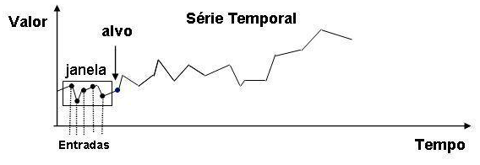
TAREFAS DE KDD
Previsão de Séries Temporais – Formalização:
Considerando a série temporal:
Janela vs Horizonte de Previsão (Alvo) – Exemplo:
No exemplo: Janela e Horizonte de Comprimento 5 e 1, respectivamente.

Slide 90
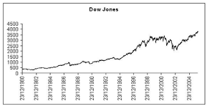
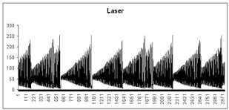
TAREFAS DE KDD
Previsão de Séries Temporais – Formalização:
Análise de série temporal: processo de identificação de características e propriedades da série (que descrevam seu fenômeno gerador).
Principais tipos de movimentos para caracterização de séries:
Movimentos de Tendência
Movimentos Cíclicos
Movimentos Sazonais
Movimentos Irregulares ou Randômicos

Slide 91
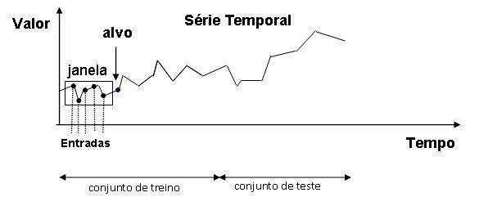
TAREFAS DE KDD
Previsão de Séries Temporais – Formalização:
Recomendação inicial na análise de uma série temporal: construção do gráfico da série (pode revelar características importantes como tendência, sazonalidade e outliers)
Dentre os principais objetivos da análise de séries temporais está a geração de modelos para previsão de valores futuros.
Divisão em Treino e Teste:

Slide 92
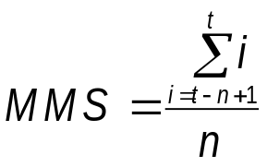
TAREFAS DE KDD
Previsão de Séries Temporais – Exemplos de Métodos:
Média Móvel Simples (MMS): aplica média aos n elementos da janela de previsão para identificar o próximo elemento da série.
Suavização Exponencial Simples: calcula o valor previsto com base no valor corrente da série e na previsão anteriormente feita para o valor corrente.
VP_{t+1} → valor a ser previsto
P_{t} → previsão de valor do elemento corrente
R_{t} → valor real do elemento corrente
α → fração do erro de previsão, sendo α Є [0;1]
Na inicialização: VP₁ = R₁

Slide 93
TAREFAS DE KDD
Mineração de Regras de Associação
Descoberta de Sequências
Classificação
Regressão
Clusterização / Agrupamento
Previsão de Séries Temporais
Detecção de Desvios
Sumarização
Tarefas Compostas
Meta-Aprendizado

Slide 94
TAREFAS DE KDD
Detecção de Desvios - Caracterização Intuitiva:
Percepção de valores que vão se enquadram em:
  Medidas Anteriores
  Valores Normativos
Despesa
(R$ 100)
100
20
10
JAN
FEV
MAR
ABR
Meses

Slide 95
TAREFAS DE KDD
Mineração de Regras de Associação
Descoberta de Sequências
Classificação
Regressão
Clusterização / Agrupamento
Previsão de Séries Temporais
Detecção de Desvios
Sumarização
Tarefas Compostas
Meta-Aprendizado

Slide 96
TAREFAS DE KDD
TAREFA: SUMARIZAÇÃO
“Consiste em descrever as características de subconjuntos da base de dados.”
Ex: Distribuição dos Assinantes da Revista “X” por Regiões.
N
S
CO
SE
NE
Ex.: Qual o perfil dos meninos de rua do Rio de Janeiro? Faixa Etária X, pais consomem drogas, possuem na faixa de Y irmãos, etc...

Slide 97
TAREFAS DE KDD
TAREFA: SUMARIZAÇÃO
EXEMPLOS DE ALGORITMOS TRADICIONAIS:
MODELOS ESTATÍSTICOS – VISUALIZAÇÃO
CUBOS DE DADOS - VISUALIZAÇÃO

Slide 98
TAREFAS DE KDD
TAREFA: SUMARIZAÇÃO
TÉCNICA: ALGORITMOS GENÉTICOS – RULE EVOLVER [LOPES, 2001]
Cromossoma ≡ Regra
Genes ≡ atributos do banco de dados
cruzamento
P₁
Receita Serviço 1
1000<R$<2000
Receita Serviço 2
4000<R$<9000
COD_ATIV = 13
10<#_Filiais<50
Empregados>100
Receita Serviço 1
5000<R$<7000
Receita Serviço 2
7000<R$<8000
COD_ATIV = 14
30<#_Filiais<60
Empregados>300
P₂
F₁
Receita Serviço 1
1000<R$<2000
Receita Serviço 2
4000<R$<9000
COD_ATIV = 14
30<#_Filiais<60
Empregados>300
Receita Serviço 1
5000<R$<7000
Receita Serviço 2
7000<R$<8000
COD_ATIV = 13
10<#_Filiais<50
Empregados>100
F₂

Slide 99
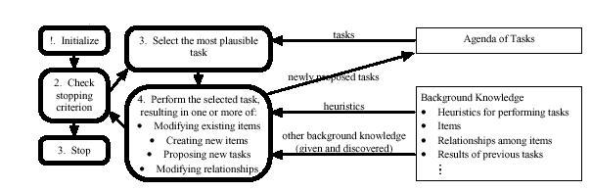
TAREFAS DE KDD
TAREFA: SUMARIZAÇÃO
ALGORITMO: HAWB – MINERAÇÃO DE DADOS AUTÔNOMA [Liv, 2002]

Slide 100
TAREFAS DE KDD
Mineração de Regras de Associação
Descoberta de Sequências
Classificação
Regressão
Clusterização / Agrupamento
Previsão de Séries Temporais
Detecção de Desvios
Sumarização
Tarefas Compostas
Meta-Aprendizado

Slide 101
TAREFAS DE KDD
Tarefas Compostas – Alguns Exemplos:
Clusterização → Classificação
Clusterização → Sumarização

Slide 102
TAREFAS DE KDD
Mineração de Regras de Associação
Descoberta de Sequências
Classificação
Regressão
Clusterização / Agrupamento
Previsão de Séries Temporais
Detecção de Desvios
Sumarização
Tarefas Compostas
Meta-Aprendizado

Slide 103
TAREFAS DE KDD
Meta-Aprendizado – Formalização:
Estratégia de Mineração de Dados para computar modelos de conhecimento a respeito de algum conhecimento (Meta-Conhecimento) do contexto de aplicação.
Aplicação em Tarefas Preditivas tais como Classificação, Regressão, Previsão de Séries Temporais, ...
Exemplo: Meta-Classificação
Meta-Classificadores são classificadores que incorporam conhecimento sobre o comportamento de classificadores.

Slide 104
TAREFAS DE KDD
Meta-Classificação – Formalização:
Meta-Classificadores:
Integram múltiplos classificadores obtidos de forma independente a partir de um conjunto de dados (centralizado ou distribuído).
Conjugam diferentes opiniões geradas por classificadores, imitando a ideia de um comitê de especialistas que se reúne para dar um parecer diante de um problema.
Permitem levar em conta diferentes visões diante de um mesmo problema.

Slide 105
TAREFAS DE KDD
Meta-Classificação – Estágios do Processo:
Conjunto de Treinamento
Algoritmo de Aprendizado
Classificador
Predições
Conjunto de Validação
Predições
Conjunto de Treinamento
Algoritmo de Aprendizado
Classificador
Sistema de Classificação Final
Conjunto de Treinamento
Meta-Nível
Algoritmo de Meta-Aprendizado

Slide 106
TAREFAS DE KDD
Meta-Classificação – Estratégias Básicas de Integração:
Votação: Cada classificador fornece um voto e vence a maioria.
Arbitragem: Juiz decide diante das opiniões.
Combinação: Usa conhecimento sobre o comportamento dos classificadores.

Slide 107
TAREFAS DE KDD
Meta-Classificação – Estratégias Básicas de Integração:
Arbitragem
Classificador 1
Predição 1
Regra de Arbitragem
Predição Final
Instância
Classificador 2
Predição 2
Predição do Árbitro
Árbitro

Slide 108
TAREFAS DE KDD
Meta-Classificação – Estratégias Básicas de Integração:
Combinação
Classificador 1
Predição 1
Combinador
Predição Final
Instância
Classificador 2
Predição 2

Slide 109
TAREFAS DE KDD
Meta-Classificação – Formação de Instâncias do Meta-Nível:
Combinador de Classes (Stacking): Classe correta + predição de cada Classificador Base: T = {(class(x), C₁(x), C₂(x), ..., C_{k}(x)) / x ∈ E}. E = Conj. Treino do Nível Base.
Combinador de Classes e Atributos: Extensão do esquema anterior, acrescentando os atributos do problema: T = {(class(x), C₁(x), C₂(x), ..., C_{k}(x), attrvec(x)) / x ∈ E}.
Combinador de Classes Binárias: cada classificador, C_{i}(x), dispõe de r predições binárias, C_{i1}(x), C_{i2}(x), ..., C_{ir}(x) (r é o número de classes): T = {(class(x), C₁₁(x), C₁₂(x), ... , C_{1r}(x), C₂₁(x), C₂₂(x), ..., C_{2r}(x), ..., C_{k1}(x), C_{k2}(x), ... , C_{kr}(x)) / x ∈ E}

Slide 110
TAREFAS DE KDD
Meta-Classificação – Estratégias de Construção de Comitê:
Classificadores do Nível Base podem ser:
Homogêneos – Todos do mesmo “tipo” (mesmo algoritmo de aprendizado)
Heterogêneos – Criados a partir de algoritmos de aprendizado distintos

Slide 111
TAREFAS DE KDD
Meta-Classificação – Estratégias de Construção de Comitê:
Constroem repetidamente diferentes classificadores utilizando um algoritmo de aprendizado básico (e.g.: gerador de árvore) e mudando a distribuição do conjunto de treinamento.
Bagging → gera diferentes classificadores a partir de diferentes amostras geradas pela técnica boostrap (seleção c/ reposição).
Boosting → constroi classificadores sequencialmente. Altera pesos das amostras, privilegiando para seleção aquelas classificadas erroneamente pelo classificador gerado anteriormente.

Slide 112
TAREFAS DE KDD
Meta-Classificação – Bagging:
Gera diferentes classificadores a partir de diferentes amostras geradas pelo método boostrap.
O método de seleção boostrap consiste em particionar um conjunto de dados com N elementos da seguinte forma:
Conjunto de treinamento: N seleções uniformes com reposição
Conjunto de teste: objetos não incluídos no conj. de treinamento
Muda estocasticamente os conjuntos de treinamento e usa pesos iguais (p/ os classificadores) no processo de votação. É adequado para utilização ambientes envolvendo processamento paralelo.

Slide 113
TAREFAS DE KDD
Meta-Classificação – Boosting:
Constroi classificadores em sequência. Cada novo classificador é gerado a partir de um conjunto de dados onde as amostras classificadas erroneamente pelo classificador anterior têm maior peso e chance de seleção.
Muda a distribuição do conjunto de treinamento em função do desempenho dos classificadores criados previamente e usa tal desempenho para definir um peso para o classificador no processo de votação do comitê.
Sua formação é sequencial, apresentando melhor acurácia do que o Bagging.

Slide 114
TAREFAS DE KDD – RECORDANDO...
Mineração de Regras de Associação
Descoberta de Sequências
Classificação
Regressão
Clusterização / Agrupamento
Previsão de Séries Temporais
Detecção de Desvios
Sumarização
Tarefas Compostas
Meta-Aprendizado

